Slide 1
임베디드시스템 2주차 [ssh, putty]

Slide 2
목차
ssh
putty

Slide 3
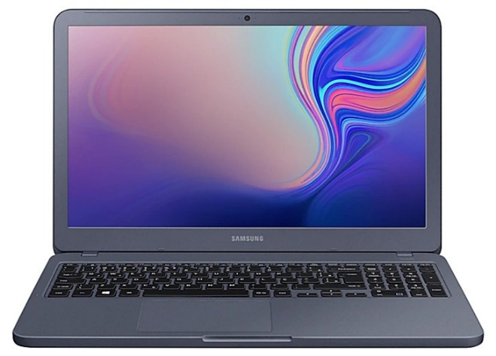
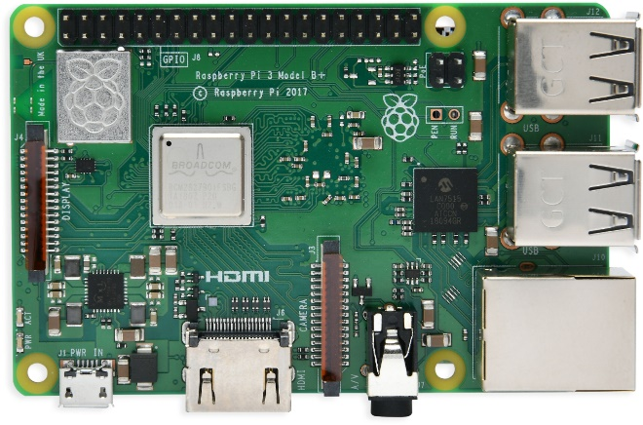
Why SSH?
일반적으로 IoT개발은 원격통신을 이용하여서 수행
AWS와 같은 클라우드 컴퓨팅을 수행하기 위해서도 원격통신이 필요함

Slide 4
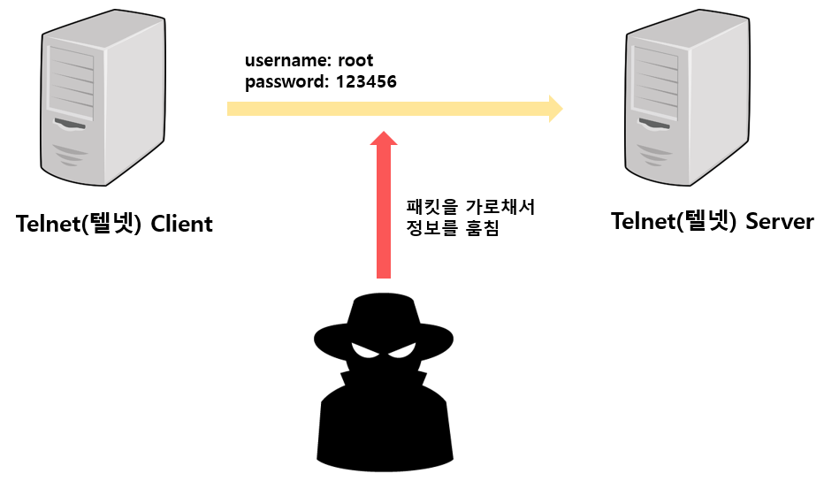
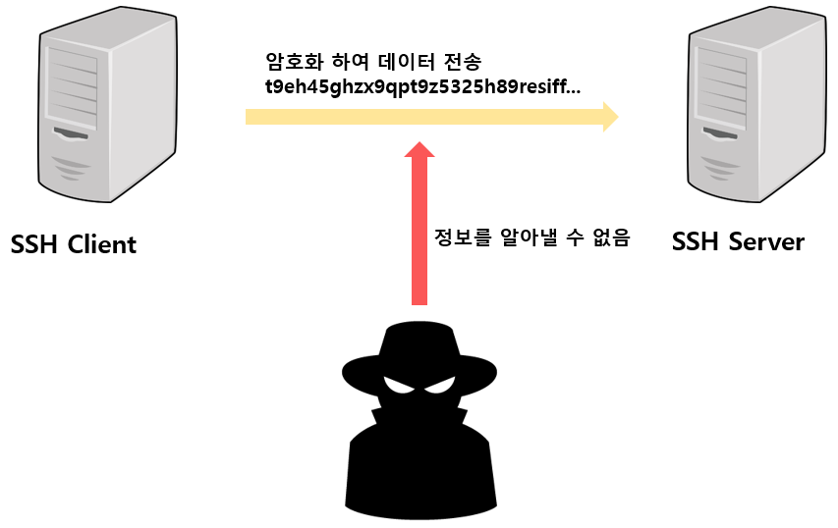
SSH (Secure SHell)
SSH는 버클리 서비스들(rsh, rcp, rlogin, rexec) 및 telnet, ftp 서비스를 좀 더 보안이 강화된 명령으로 대체하기 위해 만듦
1995년 필란드의 Tatu Ylönen이 개발
SSH는 포트번호 22번 포트를 사용
공개키 기반의 암호화를 통해 통신을 수행

Slide 5
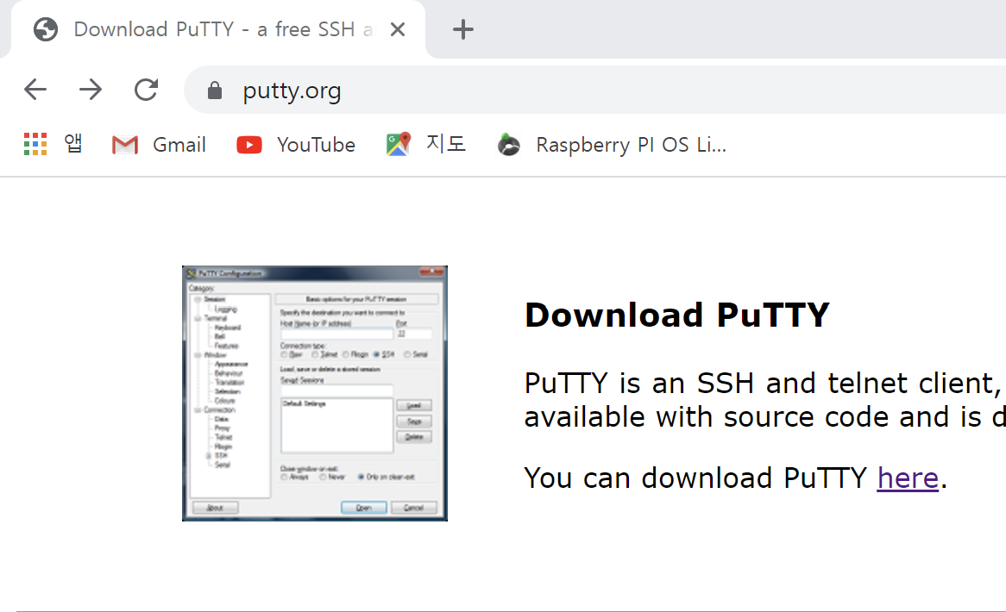
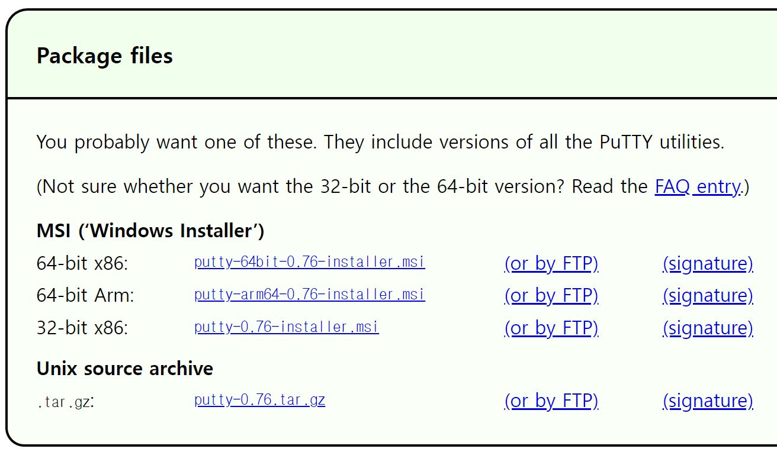
Putty
SSH, 텔넷, rlogin, raw TCP를 위한 클라이넌트 소프트웨어
오픈소스로 단말 에뮬레이터 프로그램으로 https://www.putty.org/에서 다운로드 및 설치가 가능하다.

Slide 6
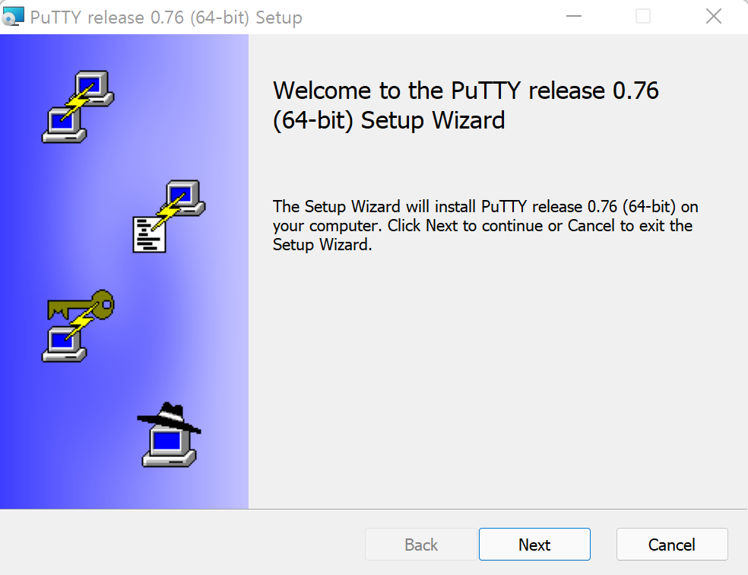
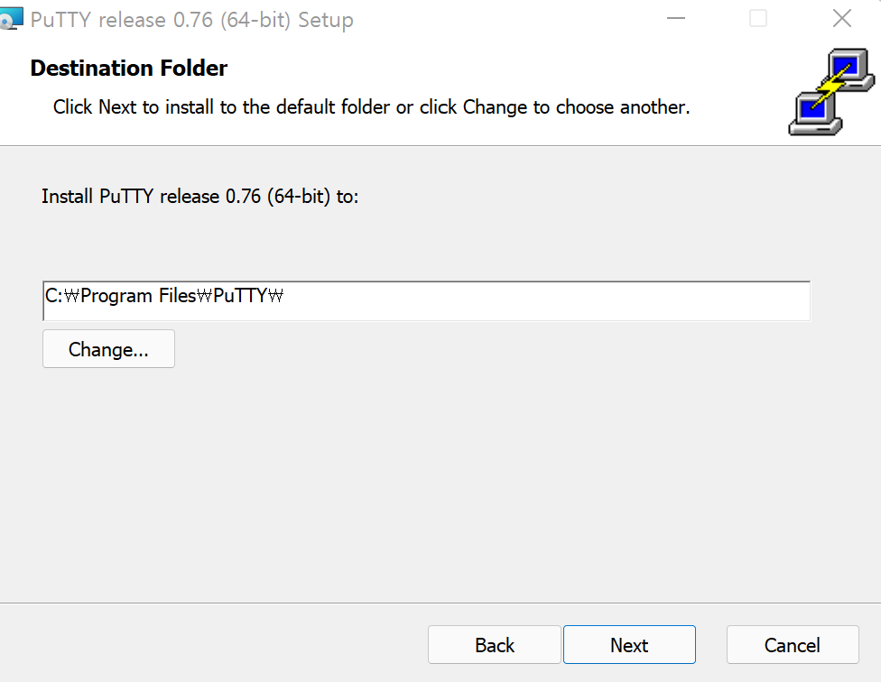
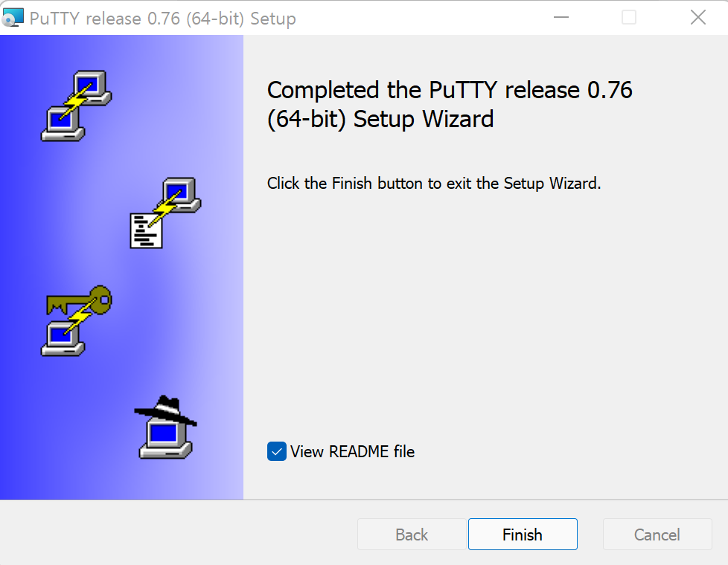
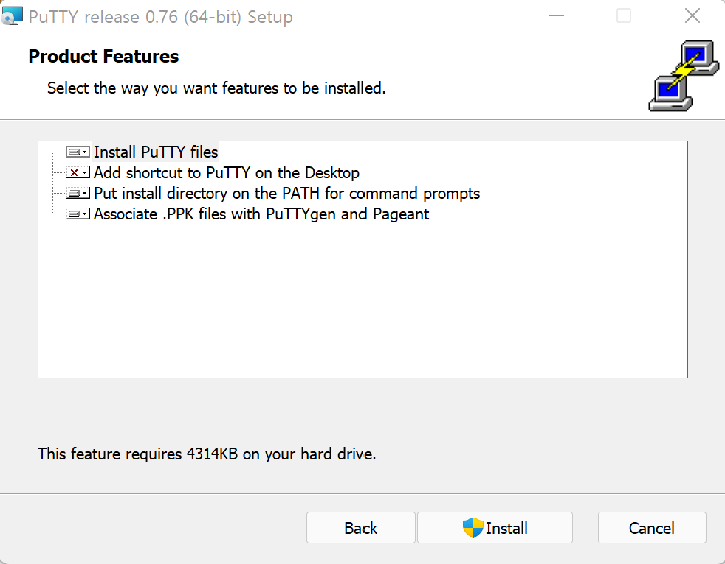

Slide 7
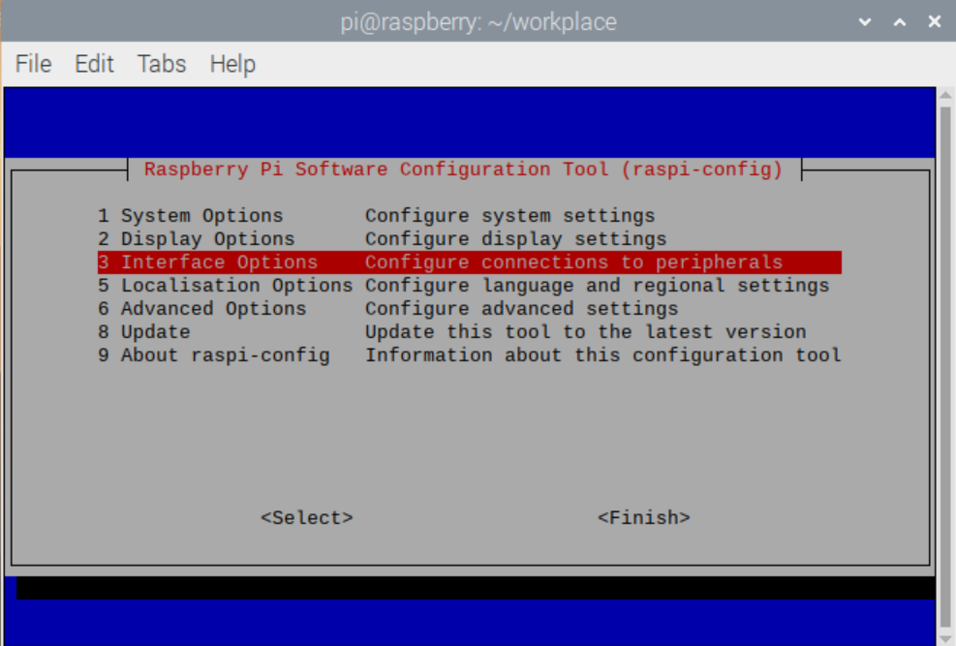
SSH Server Enable 시키기
Raspberry Pi 2016 Nov. 버전 부터 SSH Server가 기본적으로 Disable 되어 있음
이를 Enable 시키기 위해 다음의 절차 수행해야함
sudo raspi-config
Interfacing Option 선택
SSH 선택
Yes 선택

Slide 8
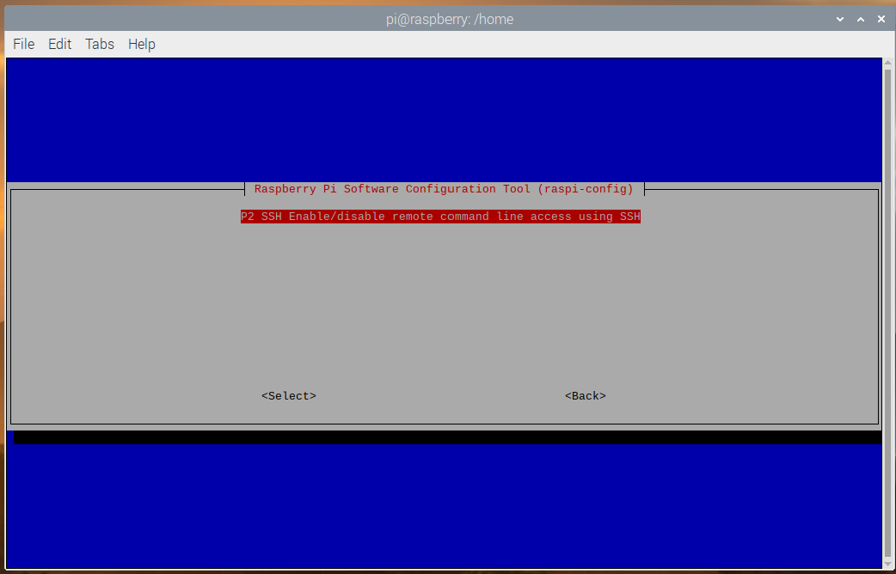
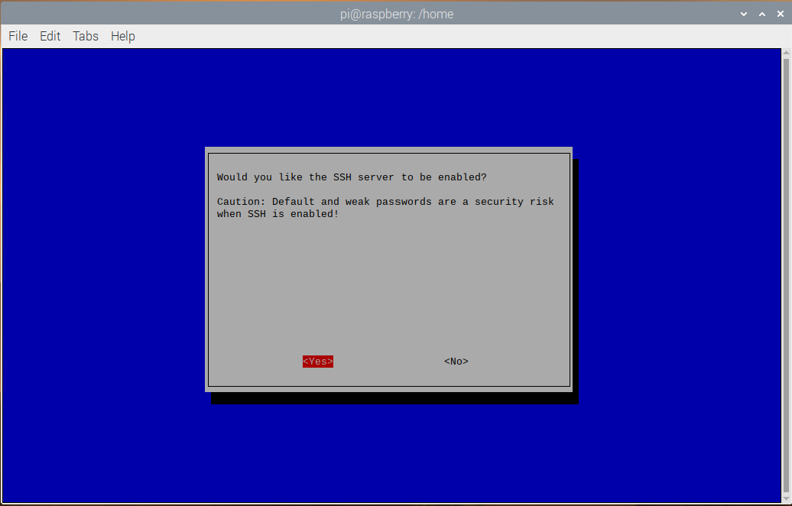

Slide 9
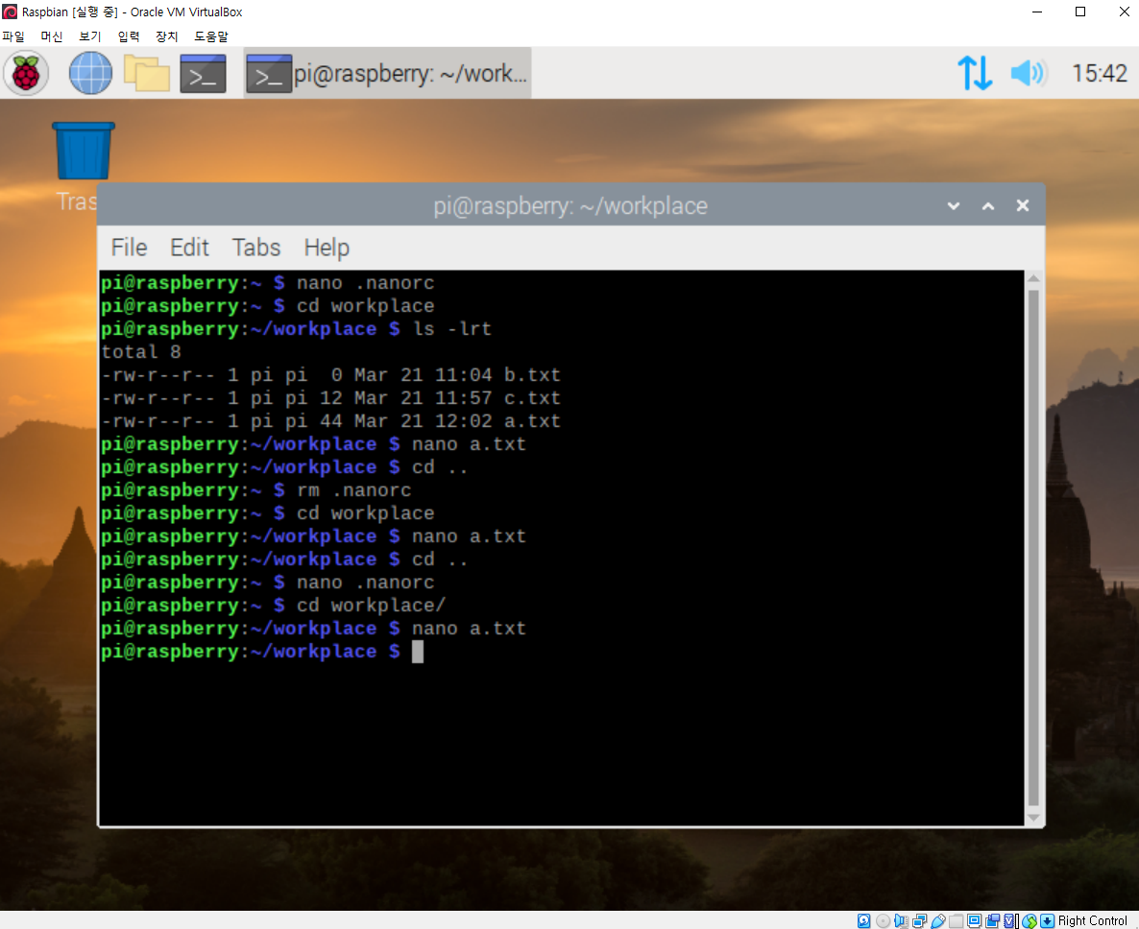
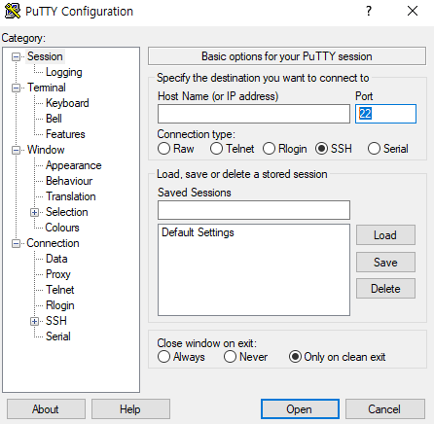
Putty를 이용한 라즈비안과의 통신

Slide 10
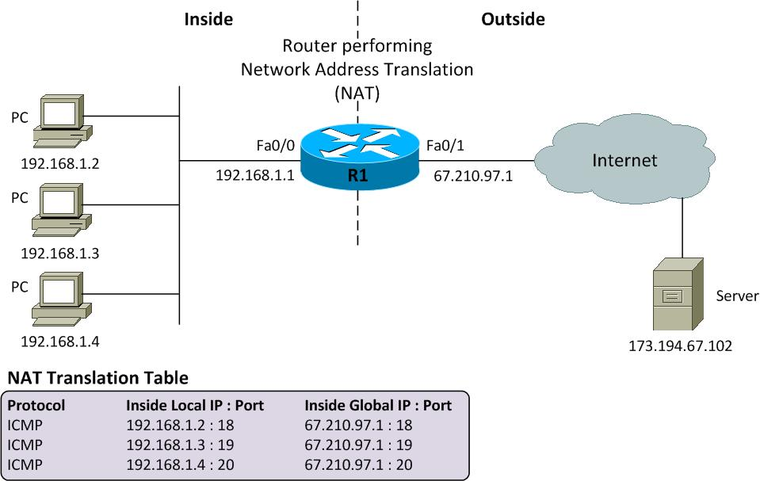
VirtualBox NAT 설정
NAT(Network Address Translation): IP 패킷의 TCP/UDP 포트 숫자 및 소스와 목적지 주소등을 재기록하여서 라우터를 통해 트래픽(데이터 패킷)을 주고 받는 기술
사설IP와 공인IP의 변환 수행
IP부족 해결
보안 향상

Slide 11
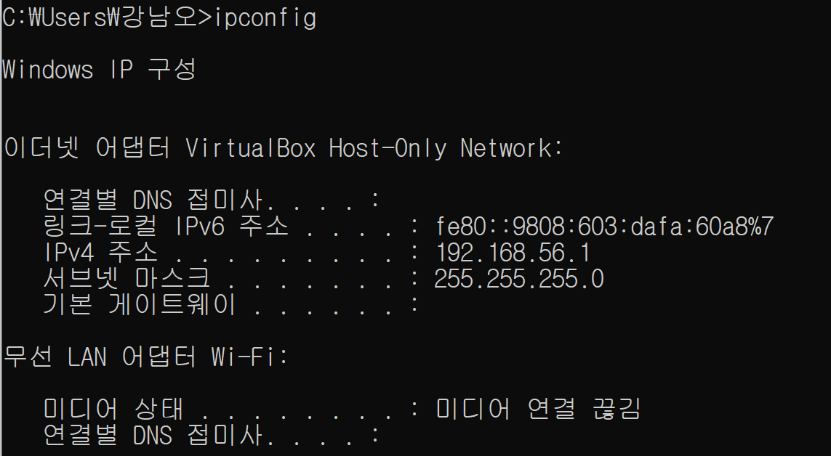
주소확인(VirtualBox)
Windows에 설치된 VirtualBox의 IP주소 확인
ipconfig

Slide 12
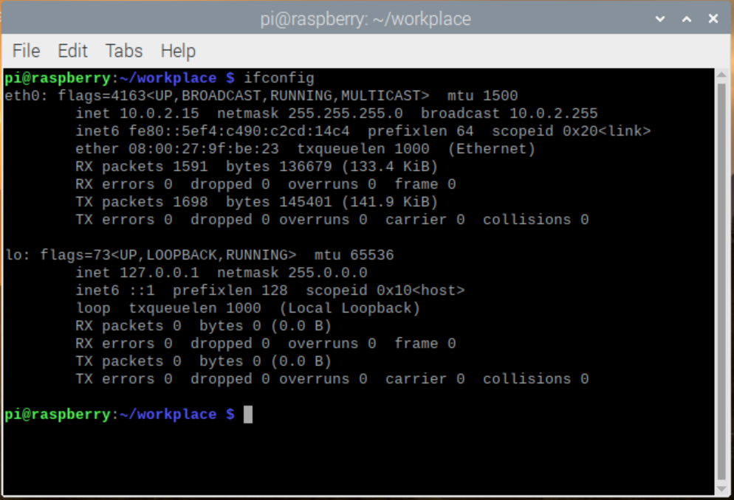
주소확인(Raspbian)
라즈비안의 IP주소 확인
ifconfig

Slide 13
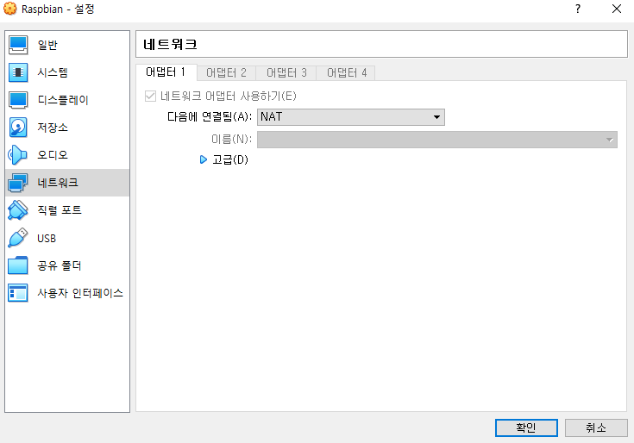
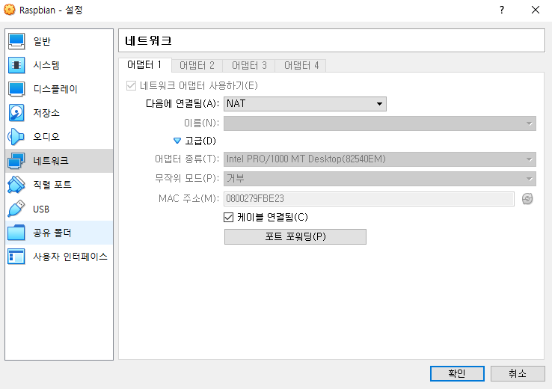
NAT 설정
장치 > 네트워크 > 네트워크 설정

Slide 14
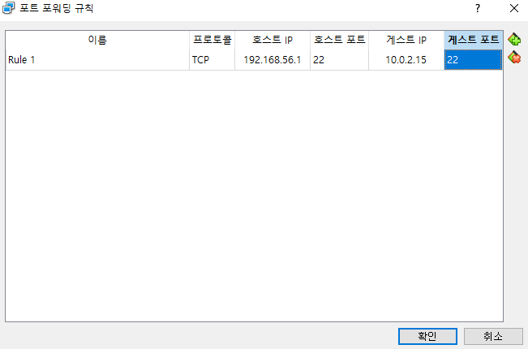
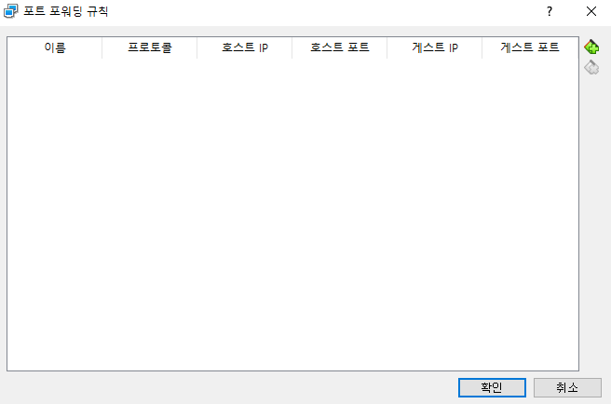

Slide 15
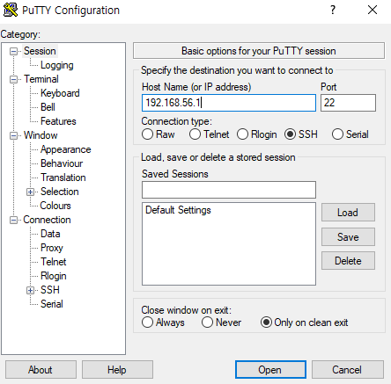
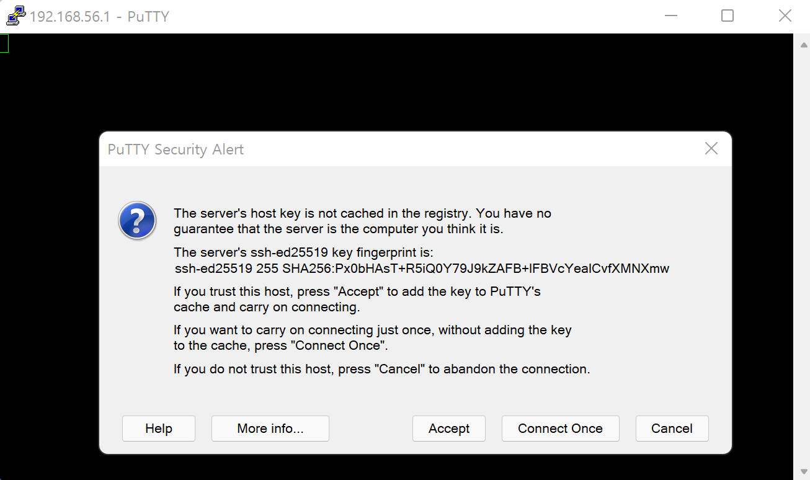

Slide 16
